Slide 1
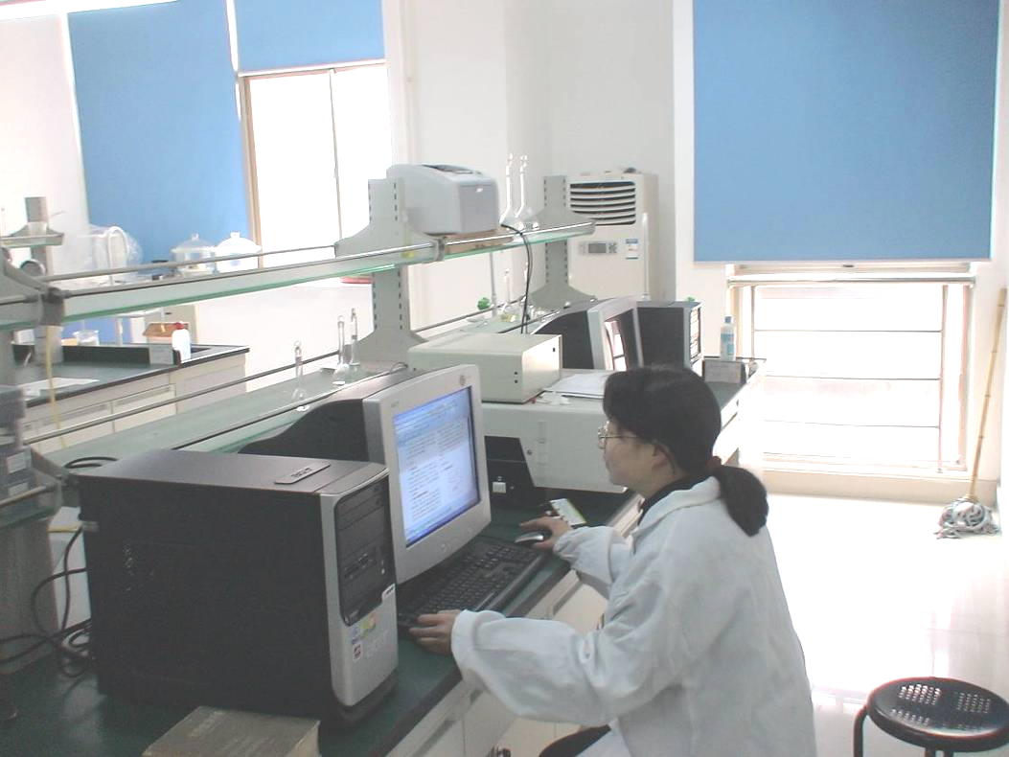
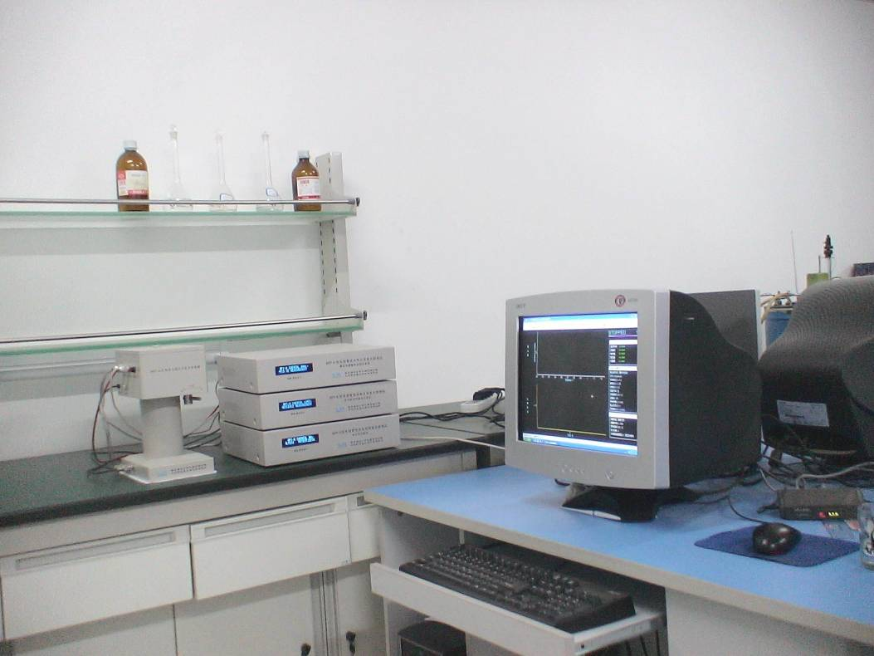
第3章 氧化还原与电化学
原电池和电极电势
Nernst 方程
电极电势和原电池的应用
电解及其应用
金属的腐蚀与防腐

Slide 2

发黑的银首饰瞬间光洁如新

Slide 3
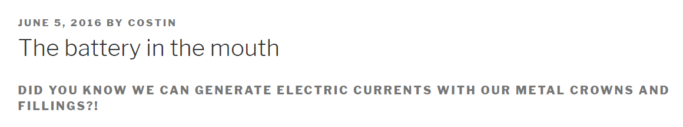
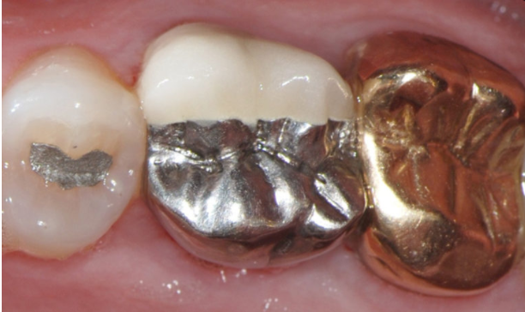
2000年《新英格兰医学期刊》上一个病例，一名66岁有两年三叉神经痛病史的老太太在接受了一次根管治疗之后感觉三叉神经痛更加的严重了。推测是因为根管治疗使得口腔内的一颗接受过银汞齐填充的牙更加接近一颗金合金牙冠的牙，从而形成了原电池，产生的电流进一步加重了神经痛的症状。而在将银汞齐填充置换为陶瓷之后，该症状就消失了。

Slide 4
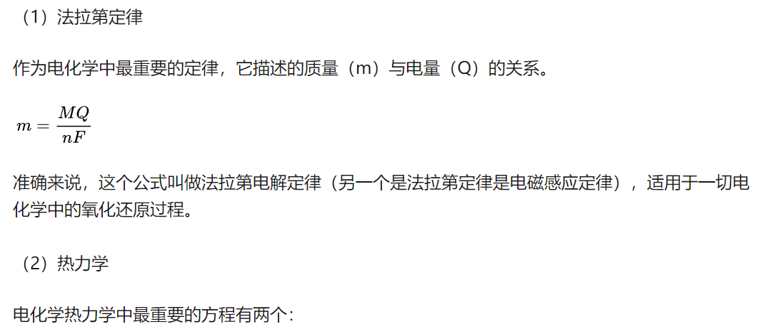
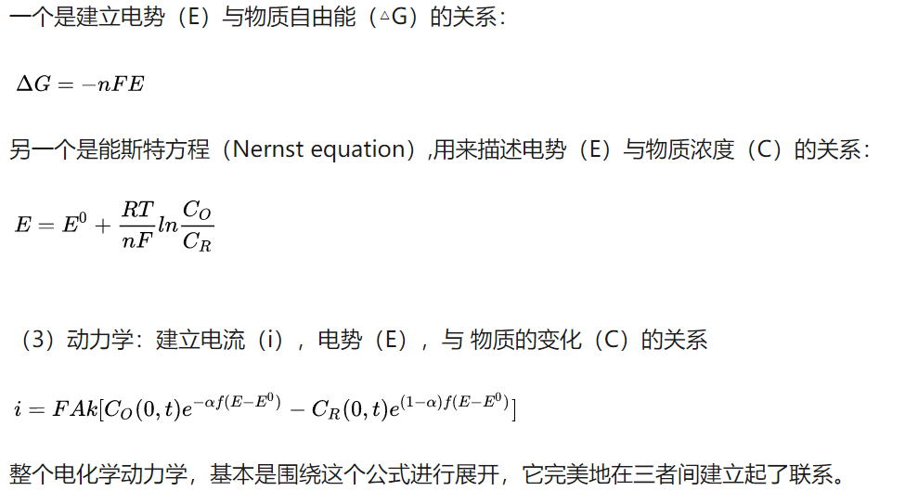
一句话描述电化学：
研究物质变化与电荷转移之间的关系

Slide 5
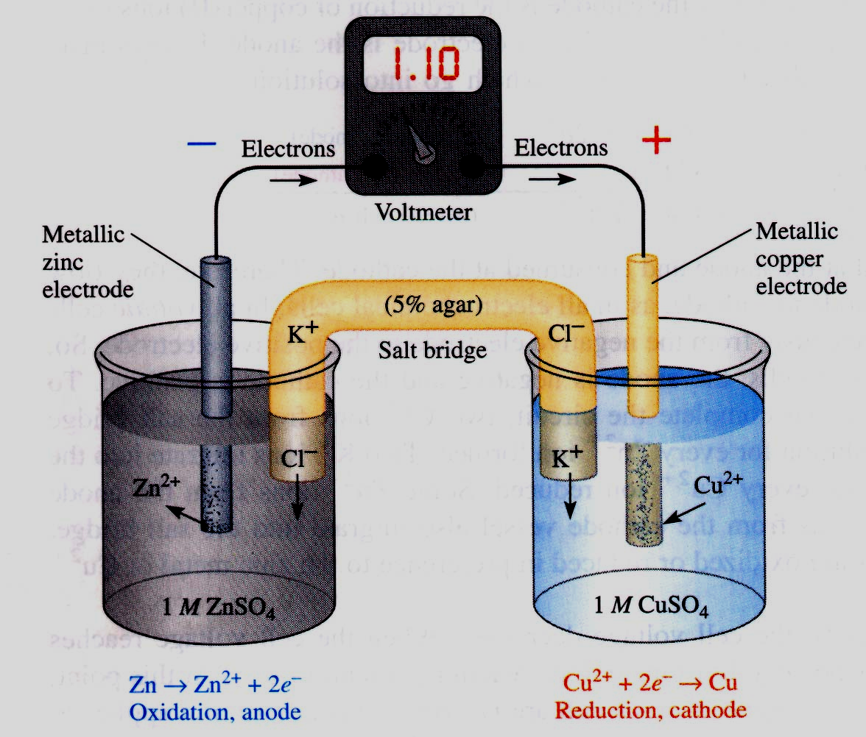
1 原电池
原电池：化学能直接转变为电能的装置
负极(anode) Zn = Zn²⁺+ 2e⁻
(失去电子 被氧化 氧化反应)
正极(cathode) Cu²⁺ + 2e⁻ = Cu
(得到电子 被还原 还原反应)
电池反应：
Zn + Cu²⁺ = Zn²⁺ + Cu
盐桥（salt bridge）：一般装有饱和KCl溶液和5％琼脂做成的凝胶；
溶液不致流出，而Cl⁻和K⁺可以自由移动；
作用：保持两个半电池溶液的电中性，保证反应的正常进行。

Slide 6
氧化还原电对： 氧化态 + ne⁻ = 还原态
表示：氧化态/还原态，如 Cu²⁺/Cu; Zn²⁺/Zn。
原电池符号：习惯上把负极写在左边，正极写在右边；以 “│”
表示两相之间的界面，以 “‖”表示盐桥，同一溶液中的不同离
子之间用“, ”隔开；为简便起见，不标注浓度和分压。
(-) Zn∣Zn²⁺‖Cu²⁺∣Cu (+)

Slide 7
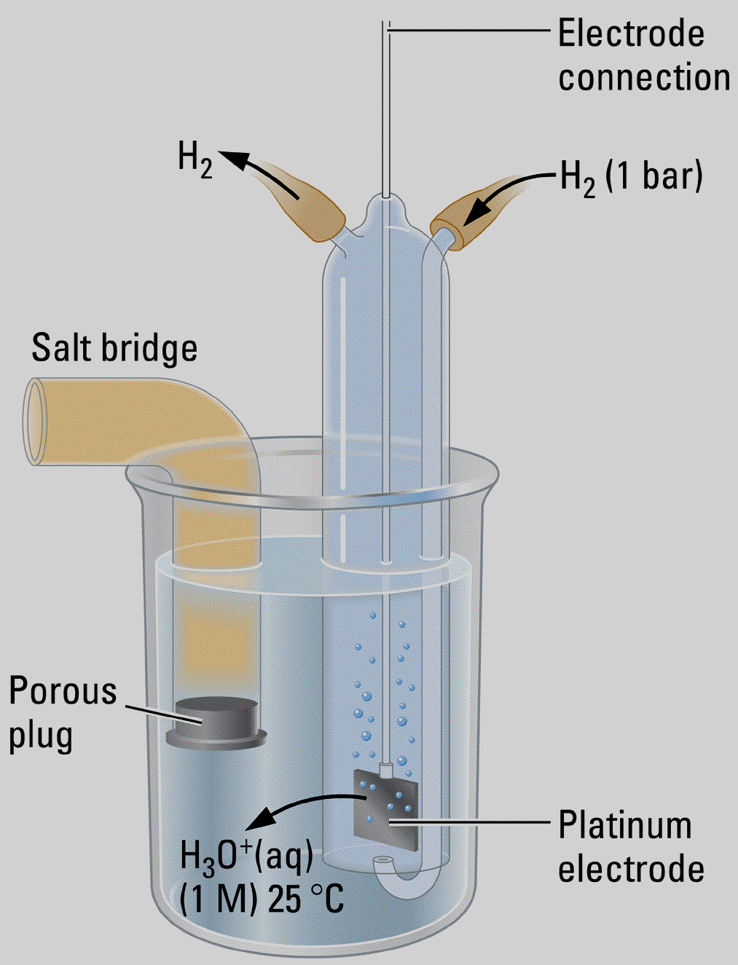
半反应与常见电极类型：
⑴金属及其离子电极
Cu²⁺ + 2e⁻ = Cu Cu∣Cu²⁺
⑵气体电极，须加惰性电极(Pt C)
2H⁺ + 2e⁻ = H₂ Pt∣H₂∣H⁺ 或 (Pt) H₂∣H⁺

Slide 8
半反应与常见电极类型：
⑶不同价态的离子电极，须加惰性电极
Fe³⁺ + e⁻ = Fe²⁺ Pt∣Fe³⁺ , Fe²⁺
⑷金属及其难溶盐电极
AgCl + e⁻ = Ag + Cl⁻
Ag∣AgCl∣Cl⁻ 或 Ag , AgCl ∣Cl⁻
Ag
Pt
AgCl
Fe³⁺ Fe²⁺
Cl⁻

Slide 9
原电池的设计：
Fe²⁺ + Cr₂O₇²⁻ + H⁺ → Fe³⁺ + Cr³⁺ + H₂O
(-) Fe²⁺ - e⁻ = Fe³⁺
(+) Cr₂O₇²⁻ + 14H⁺ + 6e⁻ = 2Cr³⁺ + 7H₂O
6Fe²⁺ + Cr₂O₇²⁻ + 14H⁺ = 6Fe³⁺ + 2Cr³⁺ + 7H₂O
(-) Pt∣Fe³⁺, Fe²⁺‖Cr₂O₇²⁻, H⁺, Cr³⁺ ∣Pt (+)

Slide 10
原电池的设计：
Cl⁻ + MnO₄⁻ + H⁺ → Cl₂ + Mn²⁺ + H₂O
(-) 2Cl⁻ - 2e⁻ = Cl₂
(+) MnO₄⁻ + 8H⁺ + 5e⁻ = Mn²⁺ + 4H₂O
10Cl⁻ + 2MnO₄⁻ + 16H⁺ = 5Cl₂ + 2Mn²⁺ + 8H₂O
(-) Pt∣Cl₂∣Cl⁻‖MnO₄⁻, H⁺, Mn²⁺ ∣Pt (+)

Slide 11
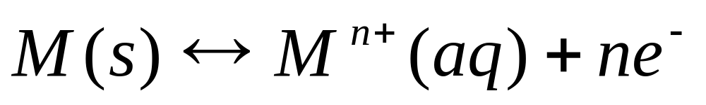
2 电极电势 (electrode potential)
双电层理论-电极电势的产生
溶解
M, M^{n+}, e⁻
沉积
M活泼
M不活泼
----
----
----
++++
++++
----
++++
++++
M^{n+}
M^{n+}
溶解>沉积
沉积 > 溶解

Slide 12
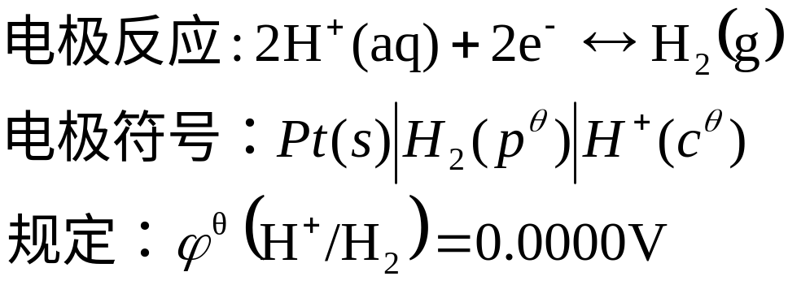
标准电极电势 (standard electrode potential)
标准电极电势: 处于标准状态的电极所具有的电极电势
所有气体的分压均为100 kPa
溶液中所有离子的浓度均为1mol/L
参考温度为298.15 K
标准氢电极
(standard hydrogen electrode)

Slide 13
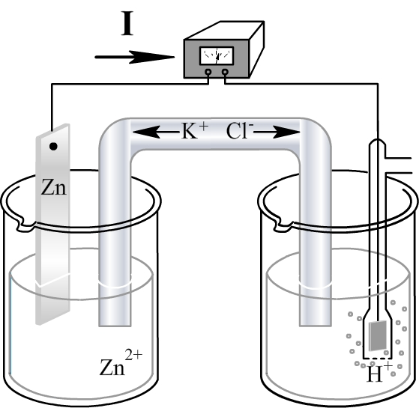
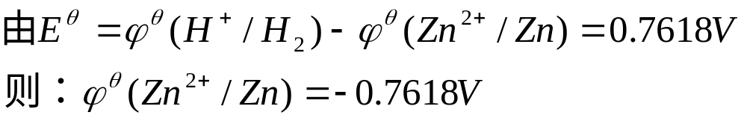
标准电极电势的测定
测定其他电极的电极电势时，
可将该电极与标准氢电极组
成原电池并测定其电动势。
其他电极的电极电势比标准
氢电极高，则为正值，反之
为负值。
+
盐桥
p(H₂)=
100.00kPa
锌电极
1mol·dm⁻³
1mol·dm⁻³
标准氢电极
以标准锌电极为例，实验表明标准锌电极为负极，标准氢电极为正极，则该
原电池反应为：Zn(s) + 2H⁺(c ^{θ}) == Zn²⁺(aq) + H₂(p^{θ})。由电位计测得该原电
池的电动势为 0.7618V。

Slide 14
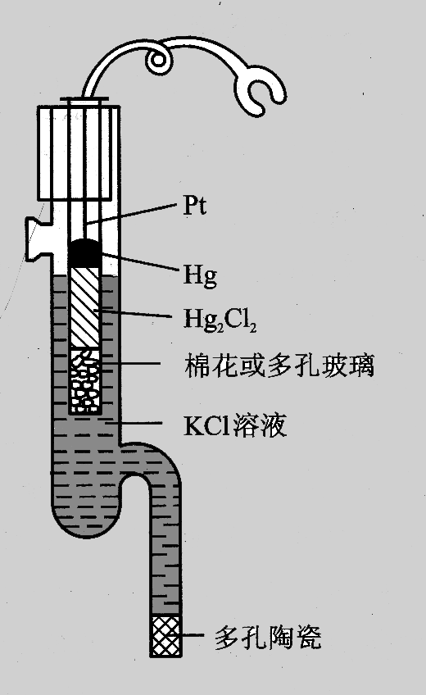
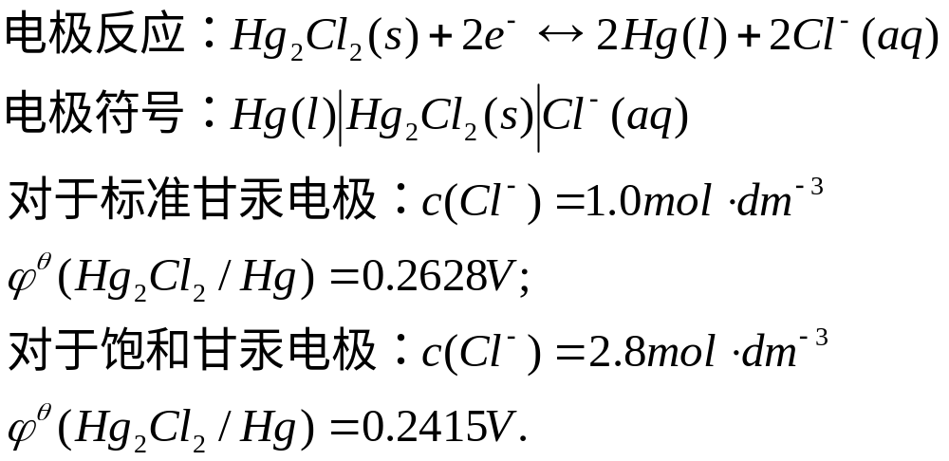
饱和甘汞电极(saturated calomel electrode)
由于标准氢电极是气体电极，非常灵敏，制作和
使用都很不方便。因此，在实际测定中，往往采
用饱和甘汞电极作为参比电极。
标准电极电势表见附录8：
水溶液体系 ；
具有强度性质，没有加和性。

Slide 15
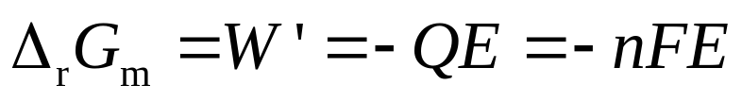
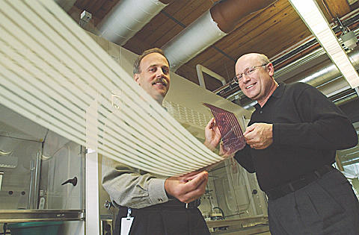
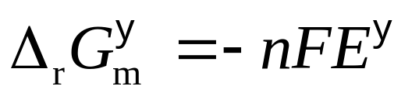
3 E与△G的关系
在恒温、恒压下，系统所作的最大有用功（W/）等于其吉布斯
函数变。
F为Faraday constant,
1F = 96485C·mol⁻¹;
n为得失电子数。

Slide 16
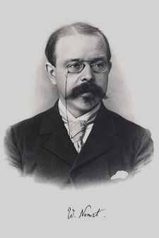
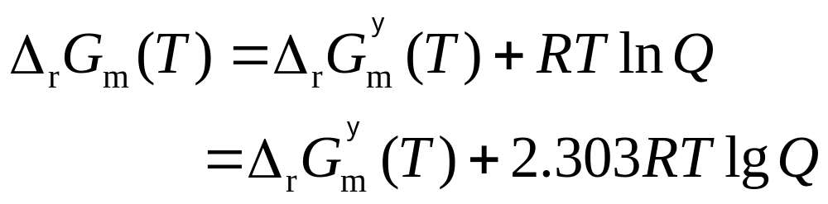
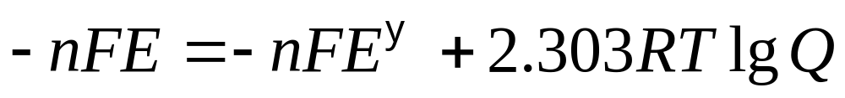
4 Nernst方程 (Nernst equation)
浓度对电动势和电极电势的影响
对于任意状态下的氧化还原反应，有：
Walther Hermann Nernst
将F= 96485C·mol⁻¹；R=8.314J·mol⁻¹·K⁻¹，T=298.15K代入上式，
整理并简化，有：

Slide 17
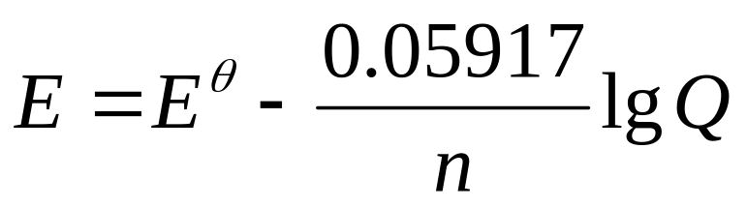
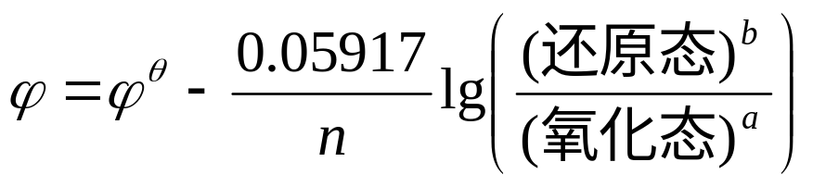
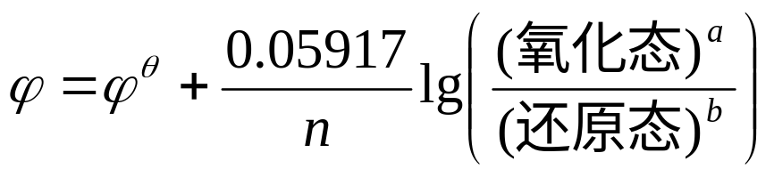
电动势的Nernst方程
对于任一电极反应：a 氧化态 + ne⁻ ↔ b 还原态
在T=298.15K时，存在：
电极电势的Nernst方程

Slide 18
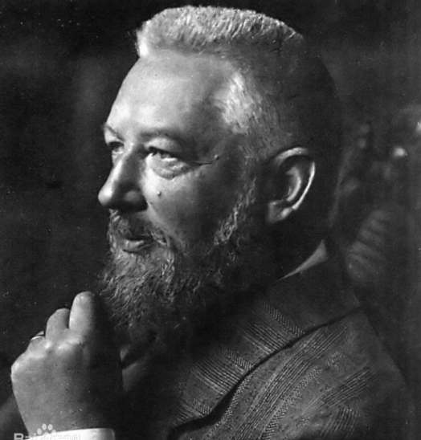
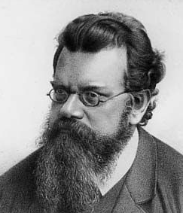
奥斯特瓦尔德 “能量学”（energetics）概念，认为能量是唯一真实的实在，物质并不是能量的负载者，而只是能量的表现形式。遭到主张原子论的路德维希·玻耳兹曼的激烈反对。中国大陆因为受到意识形态的影响，按照列宁的观点把他的能量学称为”唯能论”，并将这一论战描述成唯心与唯物的斗争。
能斯特是奥斯特瓦尔德的学生
能斯特的主要工作是在热力学方面，企图从测定比热和反应热来预测化学反应过程的结果。如果反应是吸热的，那么所吸热量将随温度下降而下降，达到绝对零度时吸热量将变为零。能斯特假定在绝对零度时这种减少发生的速度也变为零。作为其结果引出了能斯特热定理，它表明如果反应在绝对零度时在纯粹的结晶固体之间发生，那么熵就没有变化
威廉·奥斯特瓦尔德
换句话来说就是“当绝对温度趋于零时，凝聚系(固体和液体）的熵（即热量除以温度的商）在等温过程中的改变趋于零。”
玻耳兹曼

Slide 19
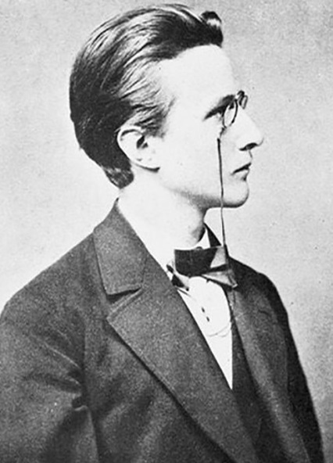
普朗克解释为“当绝对温度趋于零时，固体和液体的熵也趋于零。”，依照玻尔兹曼的解释熵是不可能为零的，那么这句话的意思也就呼之欲出了。
能斯特又把这句话进一步发挥，这就是“不可能使一个物体冷却到绝对温度的零度。”这就是热力学第三定律。
热力学第三定律还有一个说法就是“任何系统都不能通过有限的步骤使自身温度降低到绝对零度”，很明显，这也是在说绝对零度不可能达到，因为要想达到绝对零度，必须通过无限的步骤，而无限步骤如何达到，当然是不可能达到。
马克斯·卡尔·恩斯特·
路德维希·普朗克

Slide 20
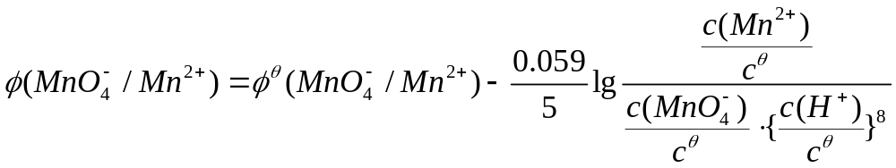
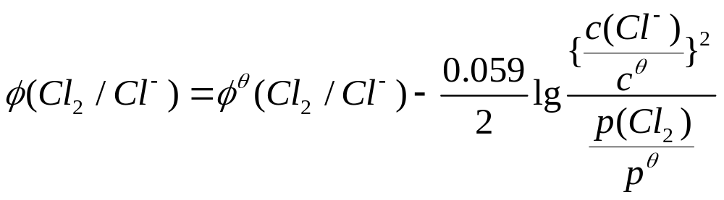
说明
⑴ Nernst方程中的n、a、b要对应，即要写出半反应式
MnO₄⁻ + 8H⁺ + 5e⁻ = Mn²⁺ + 4H₂O
⑵ 气体用分压表示
Cl₂ (g) + 2e⁻ = 2Cl⁻

Slide 21
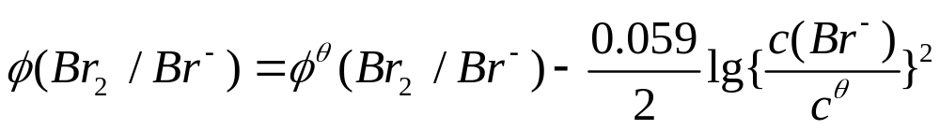
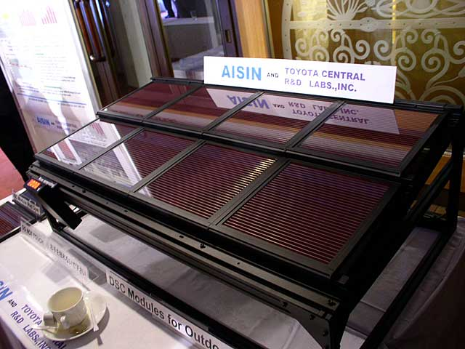
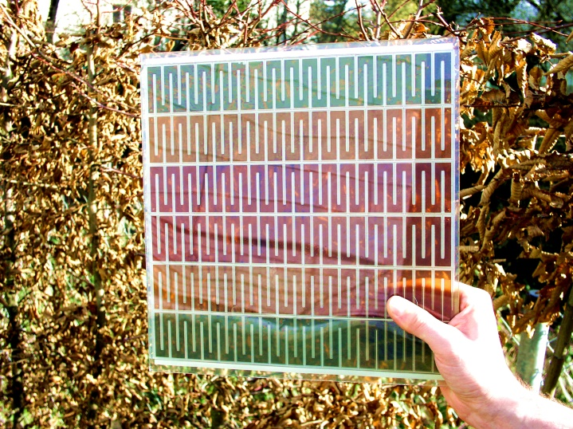
说明
⑶ 纯固体、纯液体和稀溶液中的溶剂水不写入Nernst方程
Br₂ (l) + 2e⁻ = 2Br⁻

Slide 22
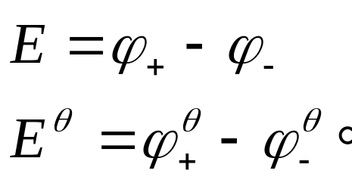
5 电极电势的应用
判断原电池的正、负极，计算电池电动势
原电池中，总是以电极电势代数值较小的电极为负极，电极
电势代数值较大的电极为正极。
判断氧化剂和还原剂的相对强弱
φ(氧化态/还原态)的代数值越大：
对应的氧化态物质的氧化性越强，还原态物质的还原性越弱；
φ(氧化态/还原态)的代数值越小：
对应的氧化态物质的氧化性越弱，还原态物质的还原性越强。

Slide 23
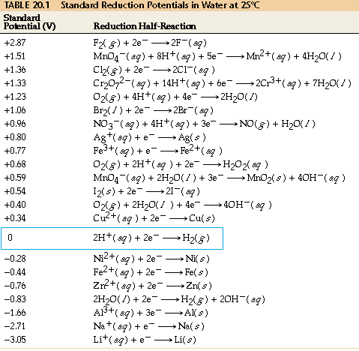

Slide 24
判断氧化还原反应进行的方向
E > 0, 即 △_{r}G_{m} = -nFE < 0，则反应正向自发；
E = 0, 即 △_{r}G_{m} = -nFE = 0，则反应达到平衡；
E < 0, 即 △_{r}G_{m} = -nFE > 0，则反应逆向自发。
反应总是自发地由较强的氧化剂与较强的还原剂相互作
用，向生成较弱的还原剂和较弱的氧化剂的方向进行。
φ(氧化态/还原态)代数值大的氧化态物质可以氧化φ(氧化态/还原态)代数值小的还原态物质。

Slide 25
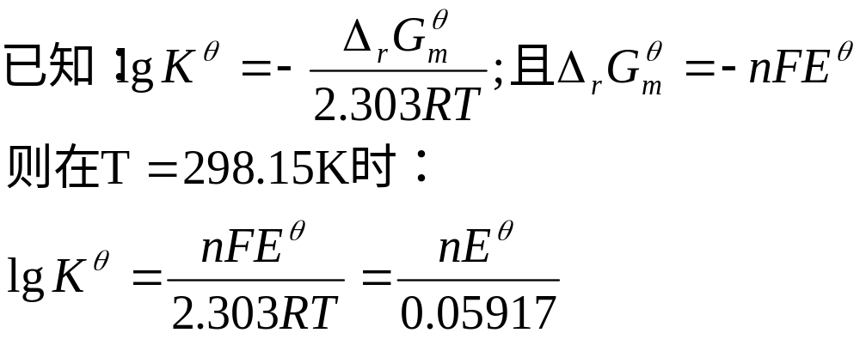

判断氧化还原进行的程度
值越大，氧化还原反应进行的程度就越大，反应进行的越彻底！

Slide 26
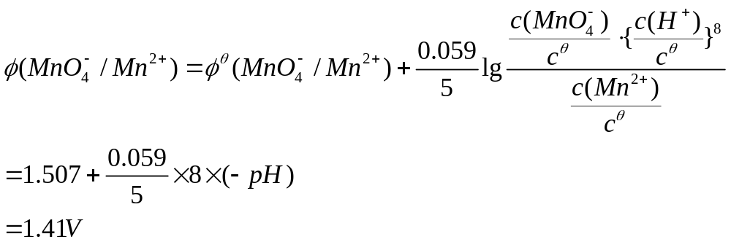
例：判断反应 MnO₄⁻ + H⁺ + Cl⁻ — Mn²⁺ + Cl₂ + H₂O
⑴在MnO₄⁻、Mn²⁺、Cl⁻的浓度均为1mol/L，p(Cl₂)=100kPa，
pH=1时反应的方向，并将其设计成原电池，写出原电池的符
号、电极反应、电池反应，计算298.15K时的E、△_{r}G^{ө}_{m}、K^{ө}。
⑵其它条件不变，当Cl⁻的浓度为0.1mol/L，pH=4时反应进行的
方向。
解: MnO₄⁻ + 8H⁺ + 5e⁻ = Mn²⁺ + 4H₂O

Slide 27
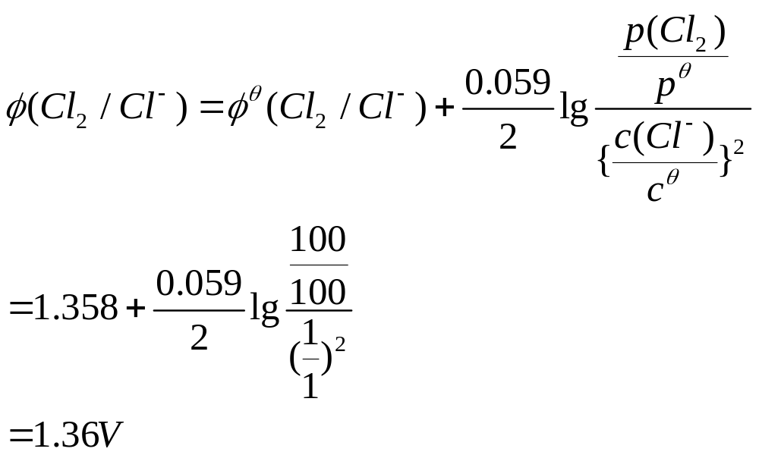

Cl₂ (g) + 2e⁻ = 2Cl⁻
即MnO₄⁻氧化Cl⁻，反应正向自发进行。

Slide 28
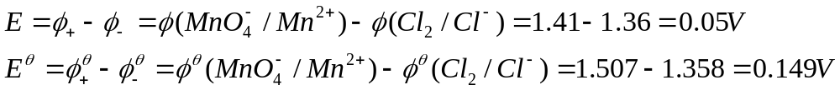
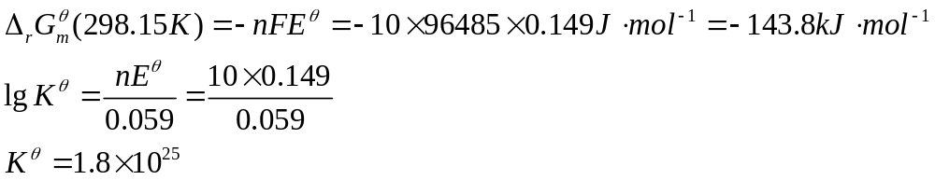
(-) 2Cl⁻ - 2e⁻ = Cl₂
(+) MnO₄⁻ + 8H⁺ + 5e⁻ = Mn²⁺ + 4H₂O
10Cl⁻ + 2MnO₄⁻ + 16H⁺ = 5Cl₂ + 2Mn²⁺ + 8H₂O
(-) Pt∣Cl₂∣Cl⁻‖MnO₄⁻, H⁺, Mn²⁺ ∣Pt (+)

Slide 29
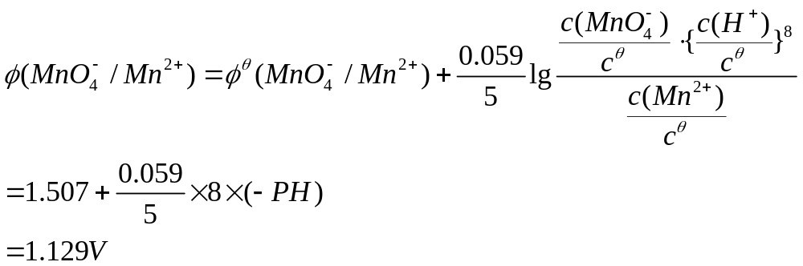
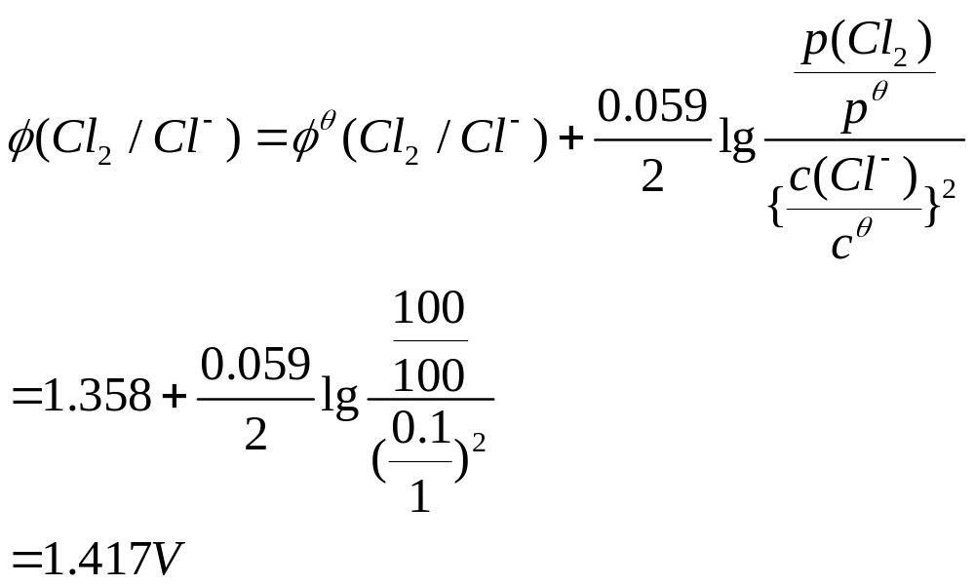
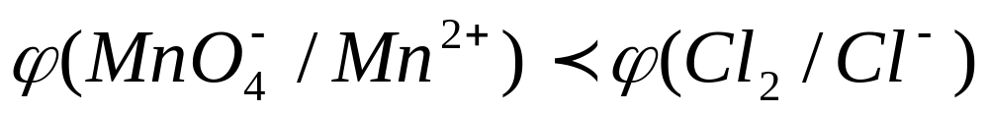
故Cl₂可以氧化Mn²⁺，
反应逆向自发进行。

Slide 30
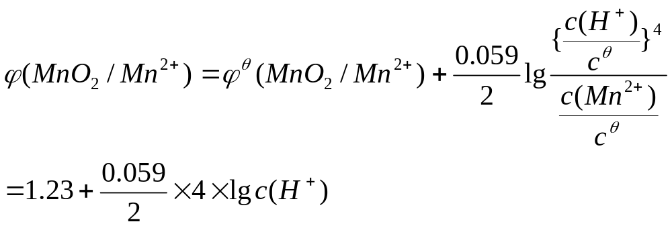
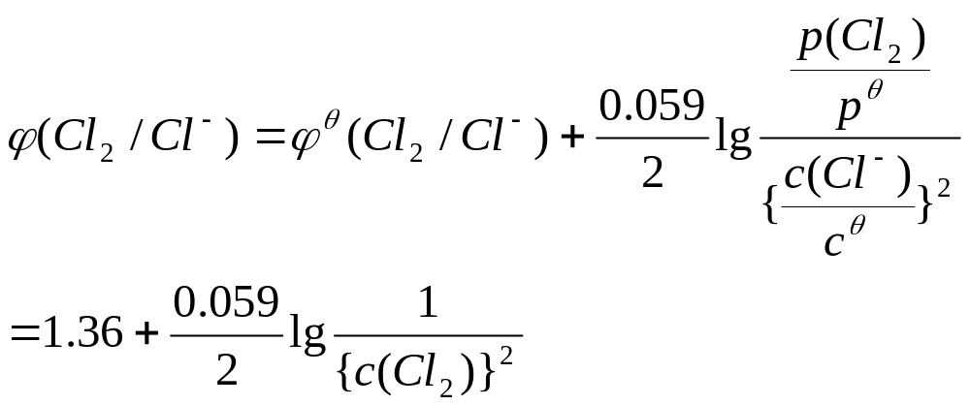
例：通过计算说明，298.15K时要使MnO₂氧化HCl溶液，其盐酸的最低浓度是多少？（未涉及的Mn²⁺、Cl₂按标准态处理）
解: MnO₂(s) + 4H⁺ + 2e⁻ = Mn²⁺ + 2H₂O
Cl₂ (g) + 2e⁻ = 2Cl⁻

Slide 31
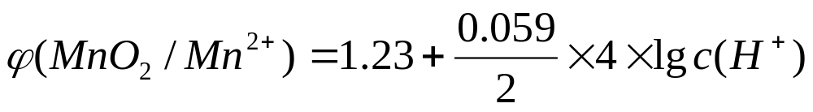
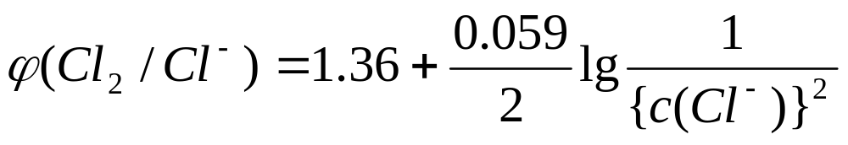
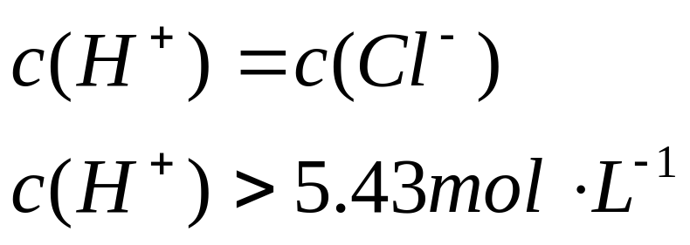
MnO₂为什么可以氧化浓盐酸？（文字叙述）

Slide 32
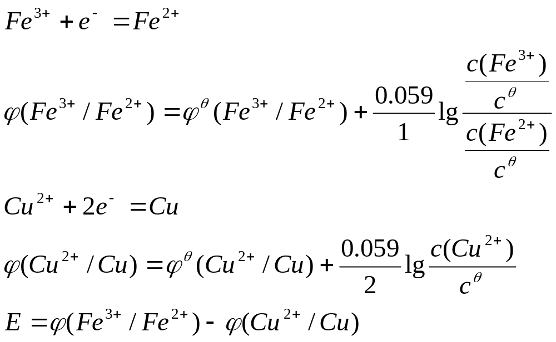
例：将反应 2Fe³⁺ + Cu = 2Fe²⁺ + Cu²⁺ 设计成原电池，写出
原电池的符号，并说明如何通过稀释法使E增大？
(-) Cu∣Cu²⁺‖Fe³⁺, Fe²⁺∣Pt (+)

Slide 33
(-) Cu∣Cu²⁺‖Fe³⁺, Fe²⁺∣Pt (+)
Cu
Pt
Cu²⁺
Fe³⁺ Fe²⁺
稀释Cu²⁺可使E增大

Slide 34
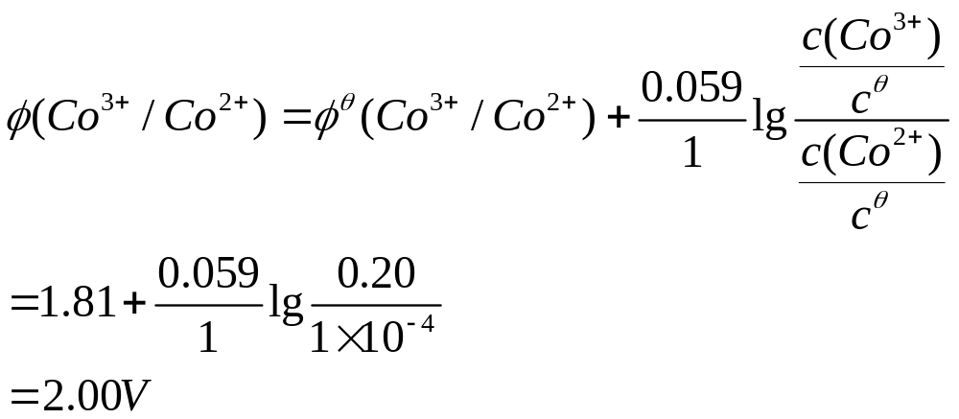
例：298.15K时，某水溶液中：
c(Co³⁺)=0.20mol/L, c(Co²⁺) = 1.0×10⁻⁴ mol/L, c(H⁺)=0.30mol/L,
该溶液暴露于空气中，且p(O₂)=20kPa，试通过计算说明上述条件下， Co³⁺能否氧化水？
解: Co³⁺ + e⁻ = Co²⁺

Slide 35
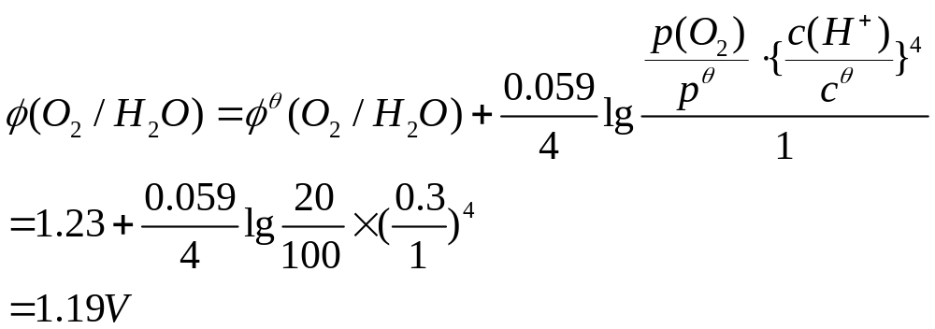

O₂ + 4H⁺ + 4e⁻ = 2H₂O
Co³⁺能氧化水生成氧气
(-) Pt∣O₂∣H⁺‖Co³⁺, Co²⁺ ∣Pt (+)

Slide 36
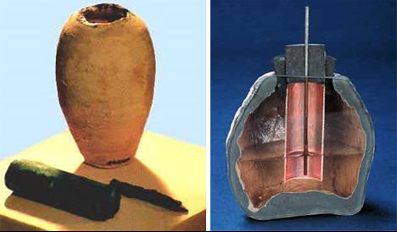
6 化学电源(P72)
Baghdad Battery
公元前248年至226年之间，居住在伊拉克首都巴格达地区的波斯人用铜管、铁棒、沥青和陶器组装的古代化学电池。当时担任伊拉克博物馆馆长的德国考古学家瓦利哈拉姆·卡维尼格提出只要向陶瓶内倒入一些酸或碱性水，便可以发出电来。

Slide 37

voltaic pile
1800年3月20日意大利教授伏打发明了世界上第一个发电器，也就是电池组，伏打电堆开创了电学发展的新时代。伏打电堆是由多层银和锌叠合而成，其间隔有浸渍水的物质，亦称伏打电池。这是最早的化学电源，为电 学研究提供了稳定的容量较大的电源，成为电磁学发展的基础。电压单位伏特即是以其名命名的。

Slide 38

丹尼尔电池
1836年丹尼尔发明了第一个实际应用的电池，即著名的丹尼尔电池，丹尼尔电池将Zn（锌）置于ZnSO₄（硫酸锌）溶液中，将Cu（铜）置于CuSO₄（硫酸铜）溶液中，并用盐桥或离子膜等方法将两电解质溶液连接的一种原电池。这个电池在铁路上早期用于信号灯。

Slide 39


气体电极电池
气体电极电池，1839年，英国物理学家William Robert Grove制造了第一个“气体电极电池”。该装置的原理是现代燃料电池技术的基础。

Slide 40

本生电池
本生电池，1842年，德国物理学家Robert Bunsen制作了本生电池，该电池用碳棒和锌做阳极和阴极。

Slide 41


铅酸电池
Lead-Acid
(Automobile Battery)
铅酸电池，1859年，法国物理学家Gaston Planté开发出了世界上第一只铅酸电池。它是由两片纯铅由亚麻织物分离，浸渍在含有硫酸溶液的玻璃容器中。次年，他又制做了拥有九个单元的铅蓄电池

Slide 42

锌锰“湿”电池
锌锰电池，1866年，法国人勒克郎榭(George Leclanche)就发明了酸性锌锰电池的原型，因而这种电池也叫Leclanche电池。它的外壳是作为负极的锌筒，电池中心是作为正极导电材料的石墨棒，正极区为围绕石墨棒的粉状二氧化锰和炭粉，负极区为糊状的ZnCl₂和NH₄Cl混合物。这个电池在电池的发展史上是一个重大的转折，这种类型的电池延续使用至今。

Slide 43

“Dry” Cell
干电池，1888年，盖斯南将淀粉加入锌锰电池的电解质氯化铵中，制成浆糊状。从此锌锰电池就成为“干电池”，而且导致了20世纪初手电筒的发明，使“干电池”的应用深入到了广大民众的生活之中。

Slide 44

Nickel-Cadmium Battery
镍镉电池，1899年，Waldmar Jungner在开口型镍镉电池中，首先使用了镍极板。后来Jungner的镍镉电池经过几次重要改进，性能明显改善。1947年，美国发明家纽曼（Georg Neumann）发明了一种重复利用电池内部镍镉金属的制造工艺，使得同样镍镉用量，电池的寿命能够增加很多，这才使得镍镉电池走向市场

Slide 45


Primary Cells：
Mercury Battery
Lithium-ion battery

Slide 46
7 电解及其应用
使电流通过电解质溶液（或熔融电解质）而引起的氧化还原反应过程称为电解；这种将电能转变为化学能，进行氧化还原反应的装置称为电解池（或电解槽）。
在电解池内，阳极(anode)与电源正极相连，发生氧化反应；阴极(cathode) 与电源负极相连，发生还原反应。
原
电
池
负 极 (-)
电 子 流 出
氧 化
正 极 (+)
电 子 流 入
还 原
电
解
池
阴 极
电子从直流电源流入
还 原
阳 极
电子流回到直流电源
氧 化

Slide 47
电解的基本原理
+
-
直流电源
阳极
阴极
电 解 池
X⁻
M⁺
水溶液
电解装置

Slide 48

电解产物的一般规律
⑴用惰性电极电解熔融盐时，因无水存在，所以均是组成盐
的阴阳离子进行氧化还原。
⑵电解水溶液：
阴极：（得电子被还原，过电势）
Al之后的金属离子 > H⁺ > Al和Al之前的金属离子
阳极：（失电子被氧化，过电势）（先看电极材料）
不是惰性电极材料，都是一般金属失去电子而溶解；
是惰性电极材料，S²⁻,I⁻,Br⁻,Cl⁻ > OH⁻ > 含氧酸根。

Slide 49


电解池
2NaCl(aq)+2H₂O(l)=2NaOH(aq)+Cl₂(g)+H₂(g)
阴极
还原H⁺到H₂
阳极
氧化F⁻到F₂
阳极
氧化Cl⁻到Cl₂
阴极
还原H₂O到H₂

Slide 50

F₂

Slide 51

铝电解槽
阳极C
烟罩
电解质
熔融态铝
钢壳
耐火材料
阴极C
钢导电棒

Slide 52


电镀
电镀 (electroplate)是将一种金属镀到另一种金属表面上的过程。电镀的目的是提高金属的耐蚀性、耐磨性、装饰性、强度、硬度等。
被镀工件为阴极，欲镀的金属为阳极，含有阳极金属离子的溶液为电解液。电镀时阳极金属不断溶解，而阴极工件的表面不断沉积上要镀的金属。
电镀产品

Slide 53
电抛光
电抛光(electrolytic polishing)是专门用于提高工件
表面光洁度的一种电加工方法。电抛光时，被抛光的
工件作阳极，常用铅、石墨作阴极，由于工件表面粗
糙，通电后表面凸起部分液膜薄，电流密度大，溶解
速率大，而凹入部分液膜厚，电流密度小，溶解速率
小。经过一段时间，凸起部分溶解，使工件表面达到
平滑光亮，即表面光洁度大大提高。

Slide 54


8 金属的腐蚀与防腐
金属表面与周围介质发生化学或电化学作用引起的破坏，称为金属的腐蚀。

Slide 55



化学腐蚀是金属在高温下与腐蚀气体或非电解质发生的纯化
学作用而引起的破坏现象。由于化学腐蚀是纯化学过程，因
此，它遵守化学反应规律，温度越高反应速率越快。
电化学腐蚀是金属腐蚀最为广泛的一种。当金属与电解质溶
液相接触时，金属表面形成一种原电池，又称为腐蚀电池。
腐蚀电池中的负极习惯上称为阳极，正极称为阴极。

Slide 56


析氢腐蚀：
阴极：2H⁺ + 2e⁻ = H₂
阳极：Fe = Fe²⁺ + 2e⁻
吸氧腐蚀：
阴极：O₂ + 2H₂O + 4e⁻ = 4OH⁻
阳极：Fe = Fe²⁺ + 2e⁻

Slide 57

浓差腐蚀——在水中深度不同的钢铁上发生：
腐蚀反应与吸氧腐蚀相同；
是由于水中不同深度氧的浓度差别造成的；
上段生锈，下段蚀坑。
Fe
上段
O₂ + 2H₂O + 4e⁻ = 4OH⁻
总反应：
2Fe + O₂ + 2H₂O = 2Fe(OH)₂
下段
Fe = Fe²⁺ + 2e

Slide 58
金属腐蚀的防止：
采用金属合金
金属的钝化
用保护法使金属与介质隔离
缓蚀剂法：在腐蚀介质中添加少量能够延缓腐蚀速率的物质，就能大大降低金属的腐蚀，此法称为缓蚀剂法。按缓蚀剂的化学性能可分为有机和无机缓蚀剂。无机缓蚀剂的作用主要是在金属表面形成氧化膜或难溶物质，有机缓蚀剂有苯胺，乌洛托品等，通常是在酸性介质中使用。
电化学保护法：外加电流法——要保护的金属为阴极，附加电极为阳极，在直流电作用下，使阴极受到保护；牺牲阳极保护法——将活泼金属或合金连接在要保护的金属设备上，较活泼的金属作为腐蚀微电池的阳极而被腐蚀，要保护金属为阴极而得到保护。

Slide 59


牺牲阳极保护法
to prevent corrosion of underground pipes and storage tanks
— many of which are iron.

